Slide 1
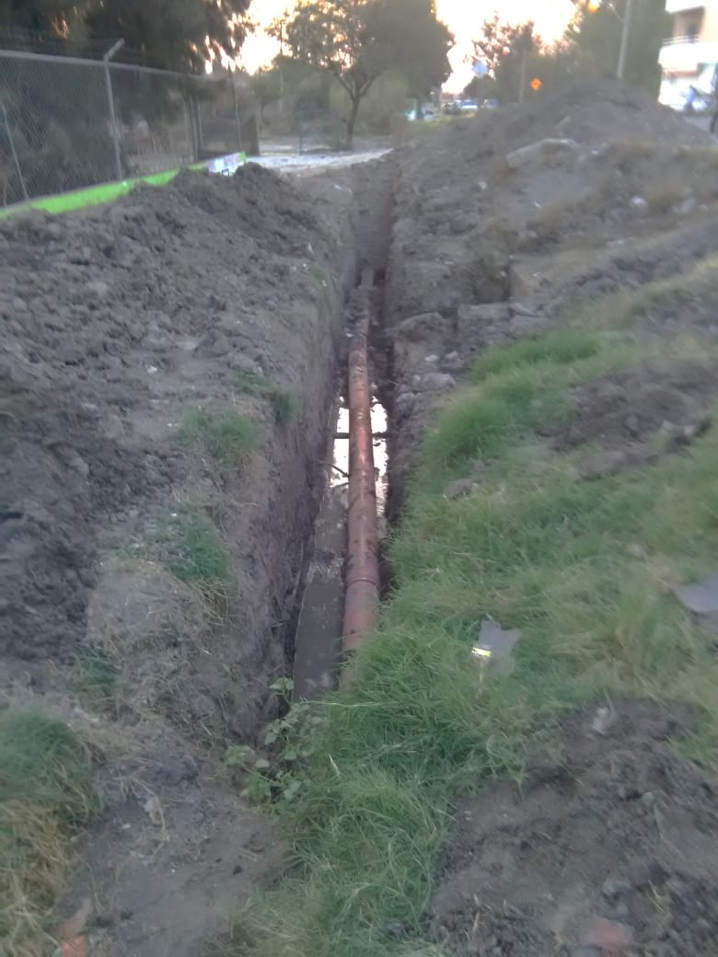
PROGRAMA OBRAS MENORES EJERCICIO 2019
REHABILITACION DE DEL DRENAJE ENFRENTE DE LA PRIMARIA
EL MEZQUITILLO

